Slide 1
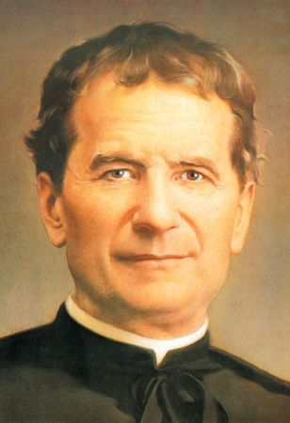
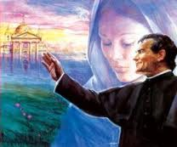
SALEZIJANCI

Slide 2
Societas Sancti Francisci Salesii
SDB- Salezijanci Don Bosca
Salezijanci su redovnička družba papinskog prava koju je u Torinu (Italija) 18. prosinca 1859. godine utemeljio sv. Ivan Bosco (1815. – 1888.)
Privremeno odobrenje salezijanci su dobili 1864.godine.
Don Bosco je 1854. predložio četvorici mladića,svojih prvih suradnika da osnuju družbu koja će se brinuti o siromašnoj i zapuštenoj djeci i mladeži.
18. prosinca 1859. je službeni datum osnutka družbe.
Ime su dobili po sv. Franji Saleškom.

Slide 3
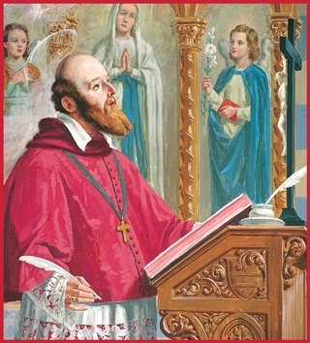
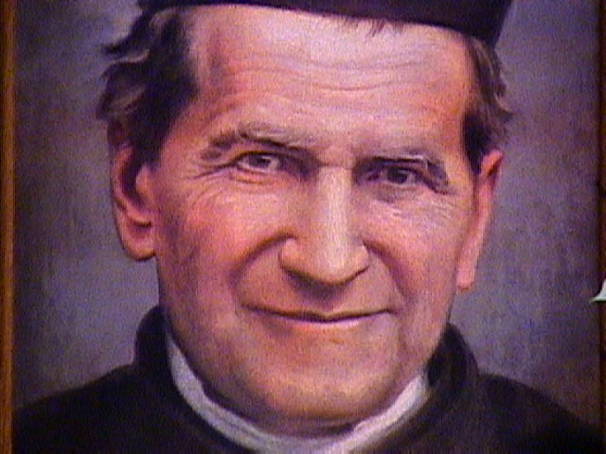
Slike

Slide 4
don Bosco
Sveti Ivan Bosco (talijanski: Giovanni Melchiorre Bosco) rodio se 16. kolovoza 1815. godine u seocetu Becchi tridesetak kilometara od Torina.
Otac Franjo umro je 2 godine nakon Ivanovog rođenja (1817.)
Ivan je 29. ožujka 1841. zaređen za đakona,a 5. lipnja iste godine i za svećenika.

Slide 5
Salezijanci u Hrvatskoj!
U župi Gospe Loretske već dugi niz godina, točnije od 1949. godine djeluju svećenici Salezijanci. U samoj crkvi se nalaze prepoznatljivi detalji na zidnim freskama i drugim mjestima u crkvi koji govore o salezijanskoj prisutnosti u ovoj župi. No više od toga progovaraju i sami župljani, osobito mladi koji su upoznali don Bosca, Dominika Savia, Mariju Pomoćnicu kršćana i iskusili njihov zagovor i zaštitu. Osobita salezijanska prisutnost vidljiva je u organiziranju oratorija i raznih župnih aktivnosti za mlađe naraštaje. Također su vrlo aktivni salezijanci suradnici, kao i salezijanski animatori. Velik poticaj i organizaciju zasigurno potpisuju i sami svećenici salezijanci koji predano i oduševljeno vrše svoje poslanje koje im povjerava salezijanska Družba.

Slide 6
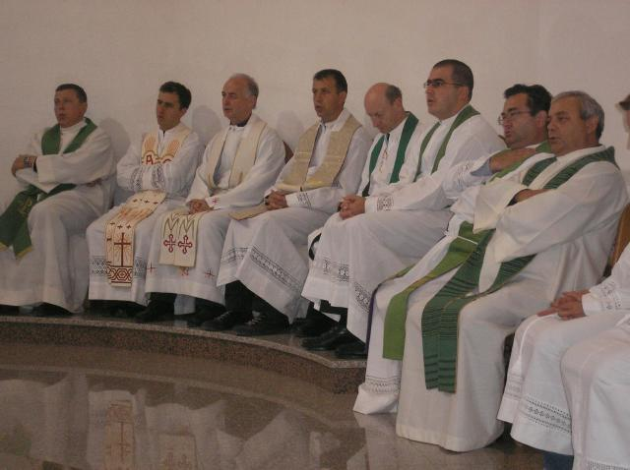
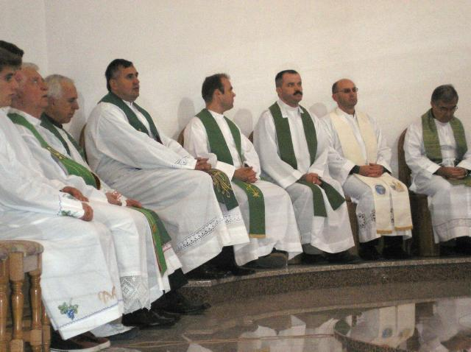
Slike salezijanaca u Hrvatskoj!

Slide 7
Biti svet prema salezijanskoj duhovnosti znači:
otkriti Božji plan o vlastitom životu i hrabro ga slijediti
ostati netko i nešto
svoj život velikodušno utrošiti Bogu na slavu i dobro bližnjih
biti vedar i savjesno vršiti svoje svakodnevne dužnosti.

Slide 8
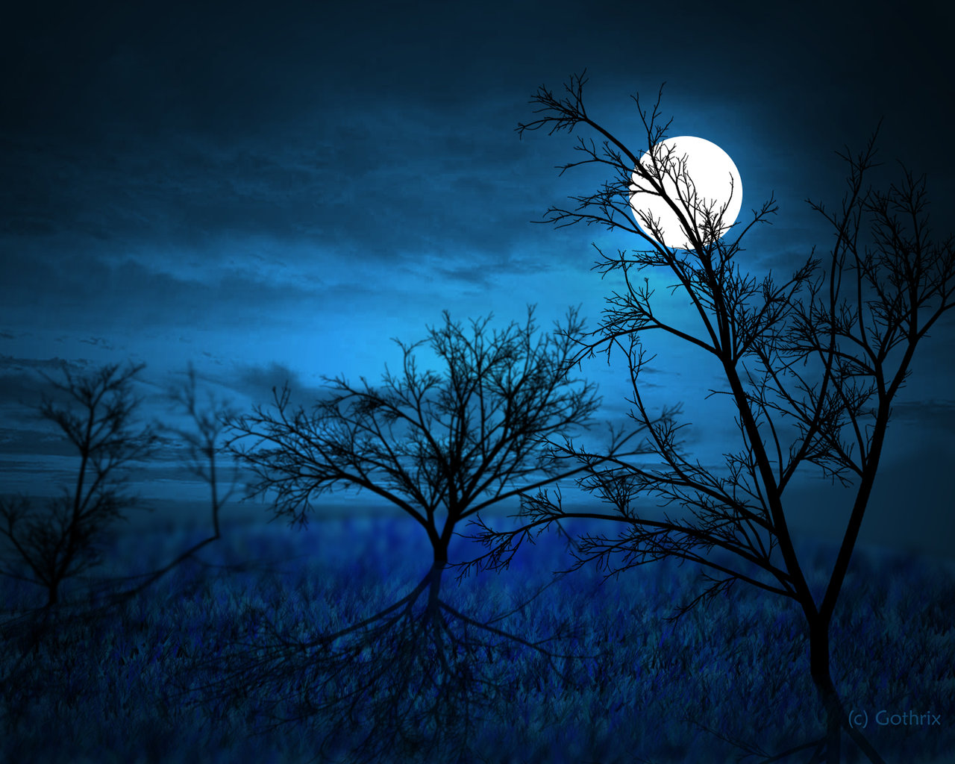
Završetak!

